Slide 1
Перевод вторичного рынка ОФЗ в ЗАО «ФБ ММВБ»
28 февраля 2012 года

Slide 2
Цели проекта
Создание единого ликвидного биржевого рынка облигаций
Создание единой системы депозитарного учета облигаций независимо от их вида
Сокращение издержек участников рынка облигаций
Расширение линейки инструментов фондового рынка за счет высоконадежных государственных облигаций
Расширение круга участников рынка государственных ценных бумаг
Объединение лучших технологий на рынке облигаций

Slide 3
Либерализация рынка государственных ценных бумаг
Положение Банка России №219-П "Об обслуживании и обращении выпусков федеральных государственных ценных бумаг"
(с изменениями от 17 октября 2011 г.):
Размещение и обращение Облигаций может осуществляться на торгах фондовой биржи, не являющейся Торговой системой. В этом случае размещение и обращение Облигаций осуществляется в соответствии с правилами фондовой биржи.
Обращение Облигаций может осуществляться на внебиржевом рынке. В этом случае обращение Облигаций осуществляется в соответствии с договором.

Slide 4
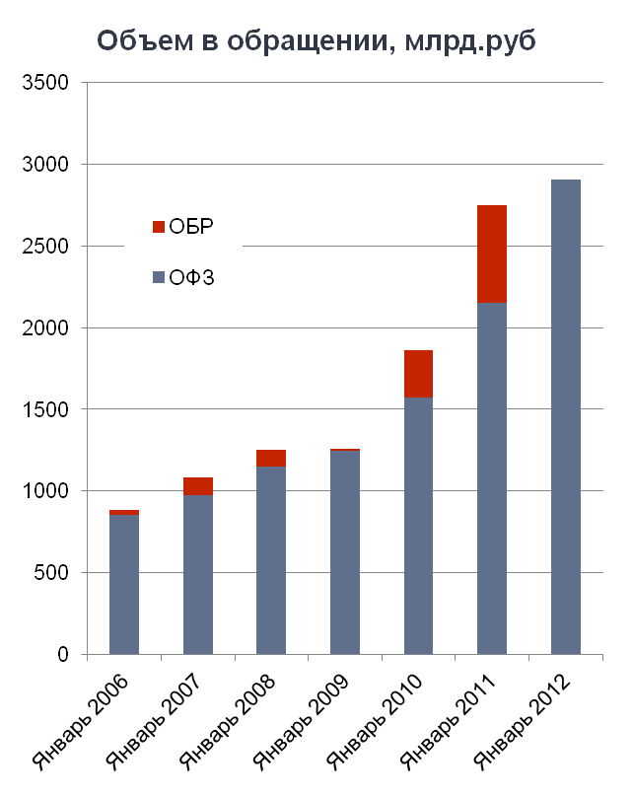
Емкость рынка ОФЗ и ОБР
Объем привлечения/погашения, млрд.руб
Показатель* | 2011 год (закон) | Прогноз
 |  | 2012 | 2013 | 2014
Государственные заимствования, всего | 1 311,3 | 1 592,3 | 1 601,7 | 1 626,1
привлечение | 1 801,1 | 2 181,7 | 2 284,0 | 2 474,1
погашение | -489,8 | -589,4 | -682,3 | -848,0
Внутренние заимствования | 1 340,8 | 1 459,0 | 1 465,7 | 1 486,2
привлечение | 1 709,9 | 1 977,9 | 2 082,2 | 2 273,6
погашение | -369,1 | -518,9 | -616,5 | -787,4
Внешние заимствования | -29,5 | 133,3 | 136,0 | 139,9
привлечение | 91,2 | 203,8 | 201,8 | 200,5
погашение | -120,7 | -70,5 | -65,8 | -60,6
* - Основные направления бюджетной политики на 2012 год и плановый период 2013 и 2014 годов: Объем государственных заимствований Российской Федерации (млрд.руб.)
Notes:
4

Slide 5
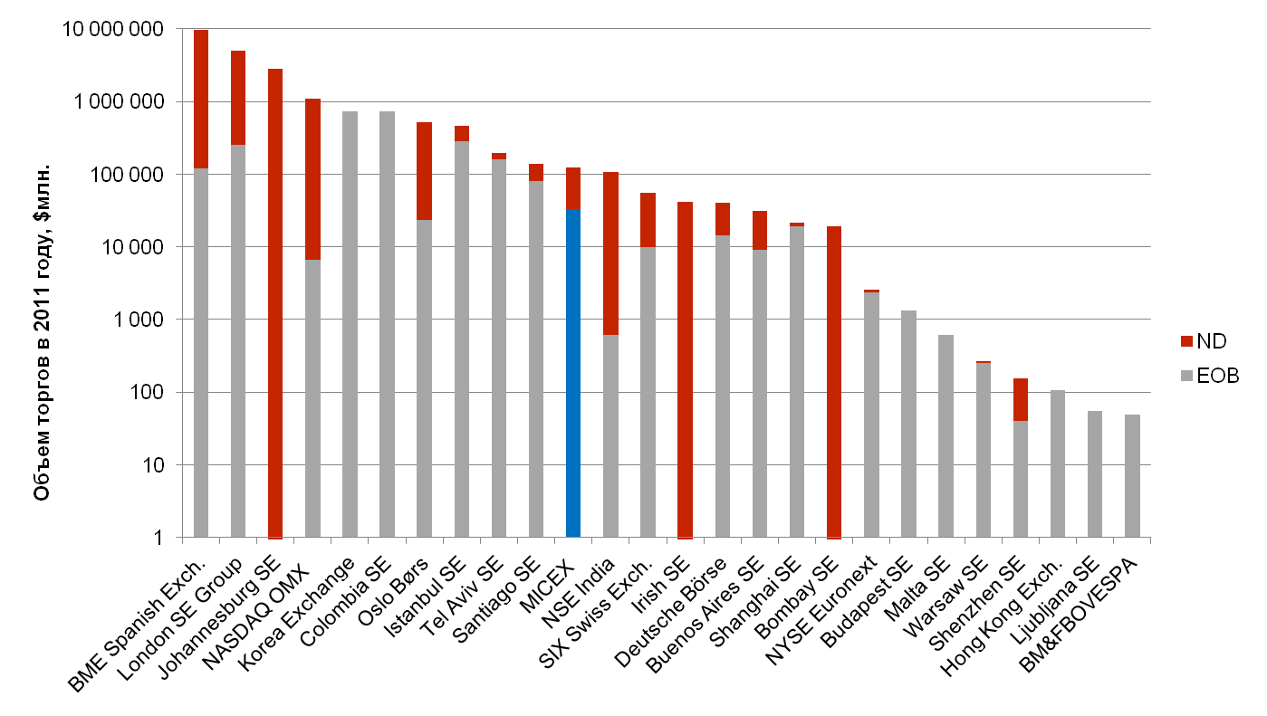
Объем торгов государственными облигациями на биржах мира (Electronic Order Book & Negotiated Trades)
Notes:
5

Slide 6
Основные этапы перевода ОФЗ и ОБР на ФБ ММВБ
Подготовительные мероприятия с 01.01.2012 по 13.02.2012
• Унификация депозитарного учета
Переходный период с 13.02.2012 по 05.03.2012
• Допуск ОФЗ и ОБР к обращению в ЗАО «ФБ ММВБ»
Завершение перевода рынка
с 05.03.2012 по 01.07.2012
• Одновременное вторичное обращение ОФЗ и ОБР в Секции ГЦБ ОАО ММВБ-РТС и в ЗАО «ФБ ММВБ»
• Новые тарифы по сделкам с облигациями в ЗАО «ФБ ММВБ», включая РЕПО с ОФЗ и ОБР
• Цены ОФЗ и ОБР для сделок РЕПО берутся в Секции ГЦБ ОАО ММВБ-РТС
• Возможность исполнения 2-х частей РЕПО и внесистемных сделок в Секции ГЦБ
• Новые тарифы по РЕПО в ЗАО «ФБ ММВБ» - со 2 апреля 2012 г.
• Перевод размещений ОФЗ и ОБР в ЗАО «ФБ ММВБ»

Slide 7
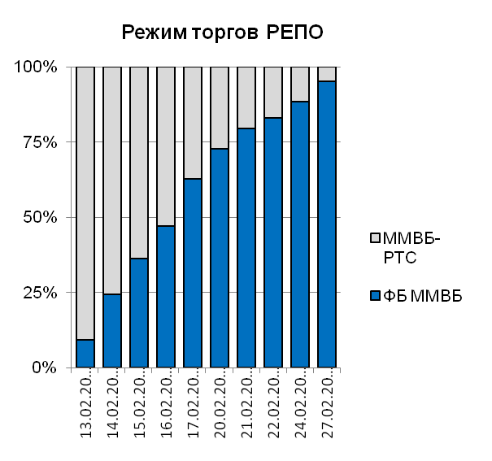
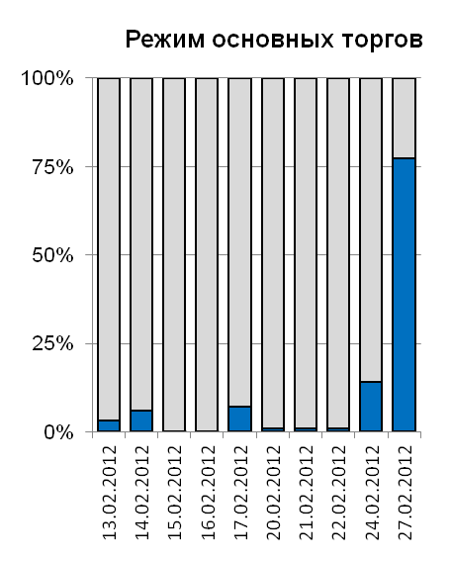
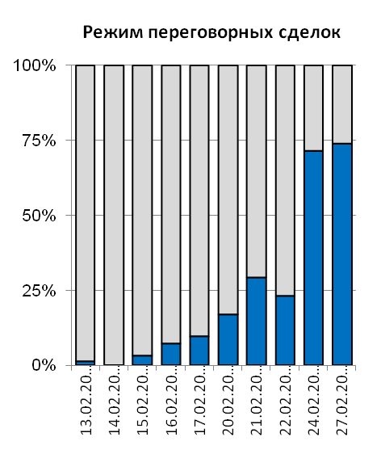
Первые итоги: соотношение объема торгов ОФЗ на Фондовой бирже ММВБ и на ММВБ-РТС
~ 77%
~ 74%
~ 95%

Slide 8
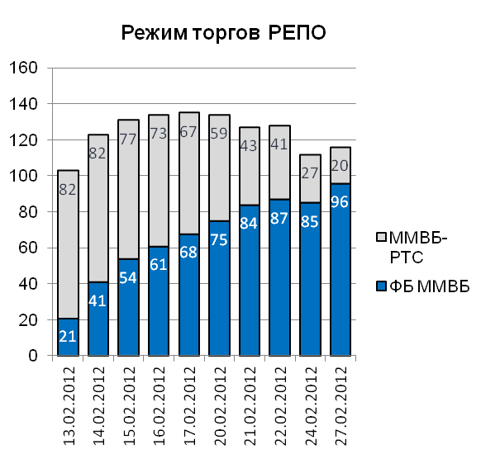
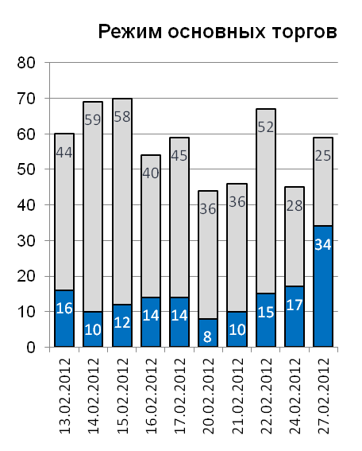
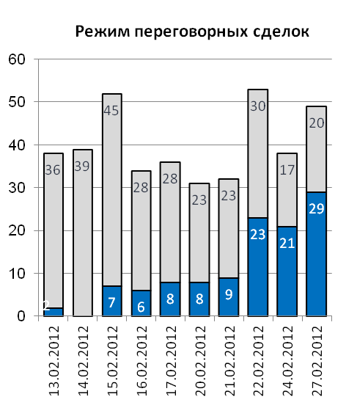
Первые итоги: соотношение количества участников торгов ОФЗ на Фондовой бирже ММВБ и на ММВБ-РТС

Slide 9
Первые итоги: расширился круг участников торгов и клиентов
Клиенты участников торгов
ФБ ММВБ
>800 000
ФБ ММВБ
634
Секция ГЦБ
293
9
Notes:
9
MSW-MIJ003-20110323-EYa1wm-e_cf

Slide 10
Включение ОФЗ в котировальный список
С 13 февраля 2012 г. ОФЗ и еврооблигации Минфина России включены в Котировальный список «А» 1 уровня
Котировальный список «А1»
35 выпусков ОФЗ
3 выпуска еврооблигаций Минфина России
В соответствии с Приказом ФСФР России №06-67/пз-н участники обязаны отчитывать на одной из фондовых бирж все внебиржевые сделки покупки ценных бумаг, включенных в котировальные списки
Группа ММВБ-РТС предлагает участникам торгов на выбор 2 системы отчетов:
Система сбора информации о внебиржевых сделках ЗАО «ФБ ММВБ»
Предоставление отчетов на ОАО ММВБ-РТС (сервис РТС)

Slide 11
Основные параметры организации торгов ОФЗ
Режимы торгов («борды»), в которых допускается совершение сделок с ОФЗ:
  Режим основных торгов EQOB «А1-Облигации»
  Режим переговорных сделок PSOB «РПС: А1-Облигации»
  Режим торгов РЕПО RPOB «РЕПО с облигациями»
Счета для торговли ОФЗ:
  Используются стандартные счета (денежные и депозитарные) фондового рынка
Время проведения торгов ОФЗ:
  Расписание такое же, как и в отношении корпоративных облигаций
Отчетные документы, в которых отражаются операции участников рынка с ОФЗ:
  Вторичный рынок (ФБ ММВБ) – в отчетных документах ФБ ММВБ
  Первичный рынок (ММВБ-РТС) - в отчетных документах ММВБ-РТС
Участие в торгах клиентов:
  В отношении работающих (зарегистрированных) на ФБ ММВБ клиентов - ничего не меняется
  В отношении новых (не зарегистрированных) клиентов – их необходимо зарегистрировать в соответствии с Правилами допуска ФБ ММВБ

Slide 12
Условия заключения сделок с ОФЗ и еврооблигациями Минфина на ФБ ММВБ
 | ОФЗ |  | Облигаций внутренних и внешних облигационных займов Российской Федерации (еврооблигации Минфина)
 | Шаг цены | Стандарт-ный лот | Шаг цены | Стандарт-ный лот | Валюта торгов
Режим основных торгов | 0,0001% | 1 | 0,0001% | 1 | Рубли (облигации XS0564087541)
Режим переговорных сделок |  |  | 0,0001%
Режим торгов «РЕПО с облигациями» |  |  | 0,000001% |  | USD (кроме облигации XS0564087541) Рубли
Режим торгов «РЕПО с Банком России: Аукцион РЕПО» |  |  | 0,000001% |  | Рубли
Режим торгов «РЕПО с Банком России: фикс. ставка» |  |  | 0,000001%

Slide 13
Изменение тарифов по сделкам к/п с ОФЗ и ОБР с 13 февраля 2012
*в % от объема сделки, с каждой стороны по сделке;
Режим торгов | Тариф Секции ГЦБ | Тариф ФБ ММВБ с 13.02
Режим основных торгов | 0,0001% * срок до погашения, но не более 0,01% | 0,0001% * срок до погашения, но не более 0,01%
Режим переговорных сделок | 0,0001% * срок до погашения, но не более 0,02% и не более 5 000 руб. | 0,0001% * срок до погашения, но не более 0,01% и не более 2 000 руб.
-60%
Notes:
13

Slide 14
Новые тарифы по РЕПО
  Cо 2 апреля 2012 г. вводятся новые тарифы по сделкам РЕПО
 | Постоянная часть (размер комиссионного вознаграждения, взимаемого на ежемесячной основе), в т.ч. НДС | Оборотная часть (размер комиссионного вознаграждения, взимаемого от объема каждой сделки), в т.ч. НДС
Тарифный план 1 «Базовый» | - | 0,00024% × срок РЕПО
Тарифный план 2 «Экономный» | 150 000 руб. | 0,00020% × срок РЕПО
Тарифный план 3 «Лидер» | 500 000 руб. | 0,00016% × срок РЕПО
Notes:
14

Slide 15
Унификация тарифов по операциям РЕПО
Снижение эффективной ставки по рынку (0,00021% вместо 0,00024%)
Количество участников, которым выгодно использование тарифных планов, составляет 24 участника.
Объем сделок РЕПО 24 участников, которым выгодно использовать тарифные планы, составляет 68% от совокупного объема сделок РЕПО
Средние эффективные ставки: план «Лидер» – 0,00019%, план «Экономный» – 0,00023%

Slide 16
СПАСИБО ЗА ВНИМАНИЕ!
Контакты:
Tел.: +7 (495) 363-3232
Сайт: www.micex.ru

